Slide 1
ИГРА для детей.
«Номера экстренных служб»
Пескова А.М.
МДУО д.с. «Сказка»
д. Сухоноска

Slide 2
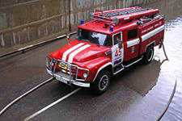
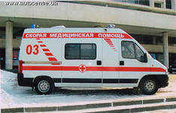
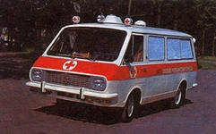
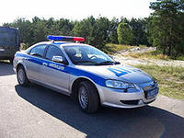
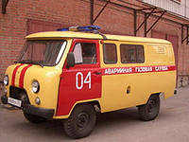
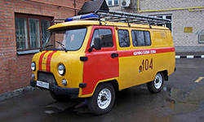
01
02
03
04

Slide 3
01
02
03
04

Slide 4
01
02
03
04

Slide 5
01
02
03
04

Slide 6
01
02
03
04

Slide 8
Используемые источники:
http://www.gruzovik.ru/ru/maga…пожарная машина
http://is.park.ru/print_doc.js…скорая помощь
http://www.spbcar.ru/news/arch…милицейская машина
http://wheels-wings.com/zachem…газовая служба

